Slide 1
Les outils de tests
CHAKI Abderrazak - ETIENNE Jonathan - TOUMI Nacereddine - VACHER Nicolas

Slide 2
Sommaire :
Introduction
Différents types de tests
Tests unitaires
Tests d’intégration
Tests fonctionnels
Tests structurels
Tests d’acceptation
JUnit

Slide 3
Introduction
- Les tests ont toujours existé.
- Beaucoup trop de dysfonctionnements logiciel dû aux tests non effectués.
-Les tests rassurent et permettent de palier aux erreurs humaines.

Slide 4
Petit historique
Importance des tests :
1992 - Les ambulances de Londres sont mal orientées par le logiciel. Des pertes humaines sont à déplorer.
1996 - Explosion de la fusée Ariane 5 au bout de 30 secondes de vol suite à une erreur de conversion de données numériques.
2004 - Défaillance du système d'alarme d'une centrale qui produisit une coupure d'électricité aux Etats-Unis et au Canada.
2006 - Deux grandes banques françaises exécutent un double débit pour plus de 400 000 transactions.

Slide 5
Différents types de tests
Les tests valident une application au niveau :
Structurel
Fonctionnel
Mis en place tout au long du développement de l’application
Deux grandes catégories de tests
Tests de type boîte blanche
Tests de type boîte noire

Slide 6
Différents types de tests
Tests unitaires
Il s’agit de l’addition de plusieurs petites procédures vérifiant une partie spécifique, le test complet du logiciel est fait de plusieurs tests unitaires.
Sous ensemble
Test unitaire

Slide 7
Différents types de tests
Tests d'intégration :
Cohérence des interfaces composants
permet de réaliser les fonctionnalités prévues.

Slide 8
Différents types de tests
Test d'acceptation :
Attentes utilisateur
Produit
Respect cahier des charge

Slide 9
Différents types de tests
1. Les méthodes structurelles :
analyses du code source
• Examen de la structure du programme
• fixer la valeur des entrées chemins particuliers du code;

Slide 10
Différents types de tests
2. Les méthodes fonctionnelles:
• Aucunes connaissances de l’implémentation;
• permet d'écrire les tests avant le codage;
Parfois : Combinaison des deux méthodes fonctionnelles et structurelles

Slide 11
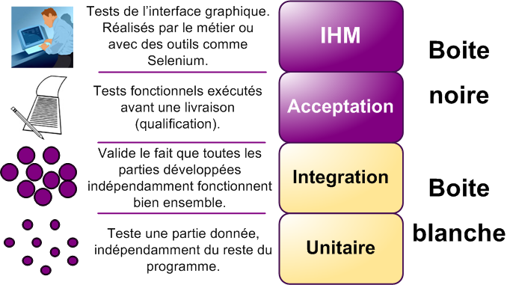
Pour résumer

Slide 12
JUnit

Slide 13
JUnit
Framework open source : - développement
- exécution de test unitaire
Intérêt : Vérifie que le code répond aux besoins :
- exécution des tests
- affichage résultats
Appelé aussi test unitaire de non régression

Slide 14
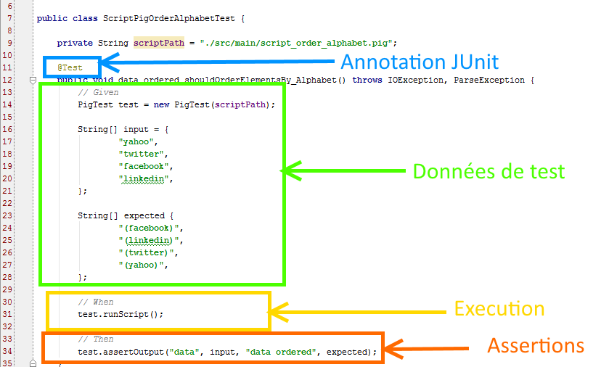
Fonctionnement
Séparation code :
-de la classe
-permettant le test
Test :
-détection des bugs
- facilite la détection d’effet de bords
Cas de test : regroupé dans des classe java contenant 1 à n méthodes de test, les cas de test peuvent être exécuté individuellement ou sous forme de suite de test

Slide 15
Cas de test
L’unité de test est une classe dédiée qui regroupe des cas de test qui exécutent les taches suivante :
1) Création d’une instance de la classe et Object nécessaire aux test
2) Appel de la méthode à tester les paramètres du cas de test
3) Comparaison des résultats attendu et obtenus
==> Si échec une exception est levée

Slide 16
Junit : Avantage
Utilisation d’un debugger (possibilité de redéfinir les expressions de test) sans avoir à recompiler les programmes
Moins de dépendance chronophage avec le deboggeur
automatiser les tests
Junit améliore la qualité du code

Slide 17
Junit : Limite
Impossible de tester un environnement client/serveur ou même un scénario peer to peer
Pas de teste en simultanée sur plusieurs machine virtuelles java
nécessitent un jugement humain
problèmes de composition :
Une seule expression exécutable à la fois avec un debugger
Si une trace contient de nombreux print, perte de lisibilité

Slide 18
Limite
Teste dans les classes
C’est une mauvaise pratique car elle entraîne :
L'augmentation de l'entropie :
plus l'interface de la classe grandit, plus le programme principal "main()" grandit (jusqu'à dépasser le code fonctionnel)
Le code de production est plus important que nécessaire;
Absence de sécurité (exemple: mot de passe en clair dans le programme principal compilé).

Slide 19
Conseil
Coder petit à petit grâce aux tests
Tester régulièrement
Lorsque vous devez ajouter de nouvelles fonctionnalités au système, écrire en premiers les essais
Quand un bug est signalé, écrire un cas de test pour exposer le bug
Ne pas remettre le code qui ne passe pas tous les tests

Slide 20
Conclusion
Outils d’aide au développement, en particulier en groupe
Javadoc : indispensable ! Gain de temps énorme pour la documentation

Slide 21
Merci de votre attention
Avez vous des questions ?

